Slide 1
LC23
Diagrammes potentiel-pH

Slide 2
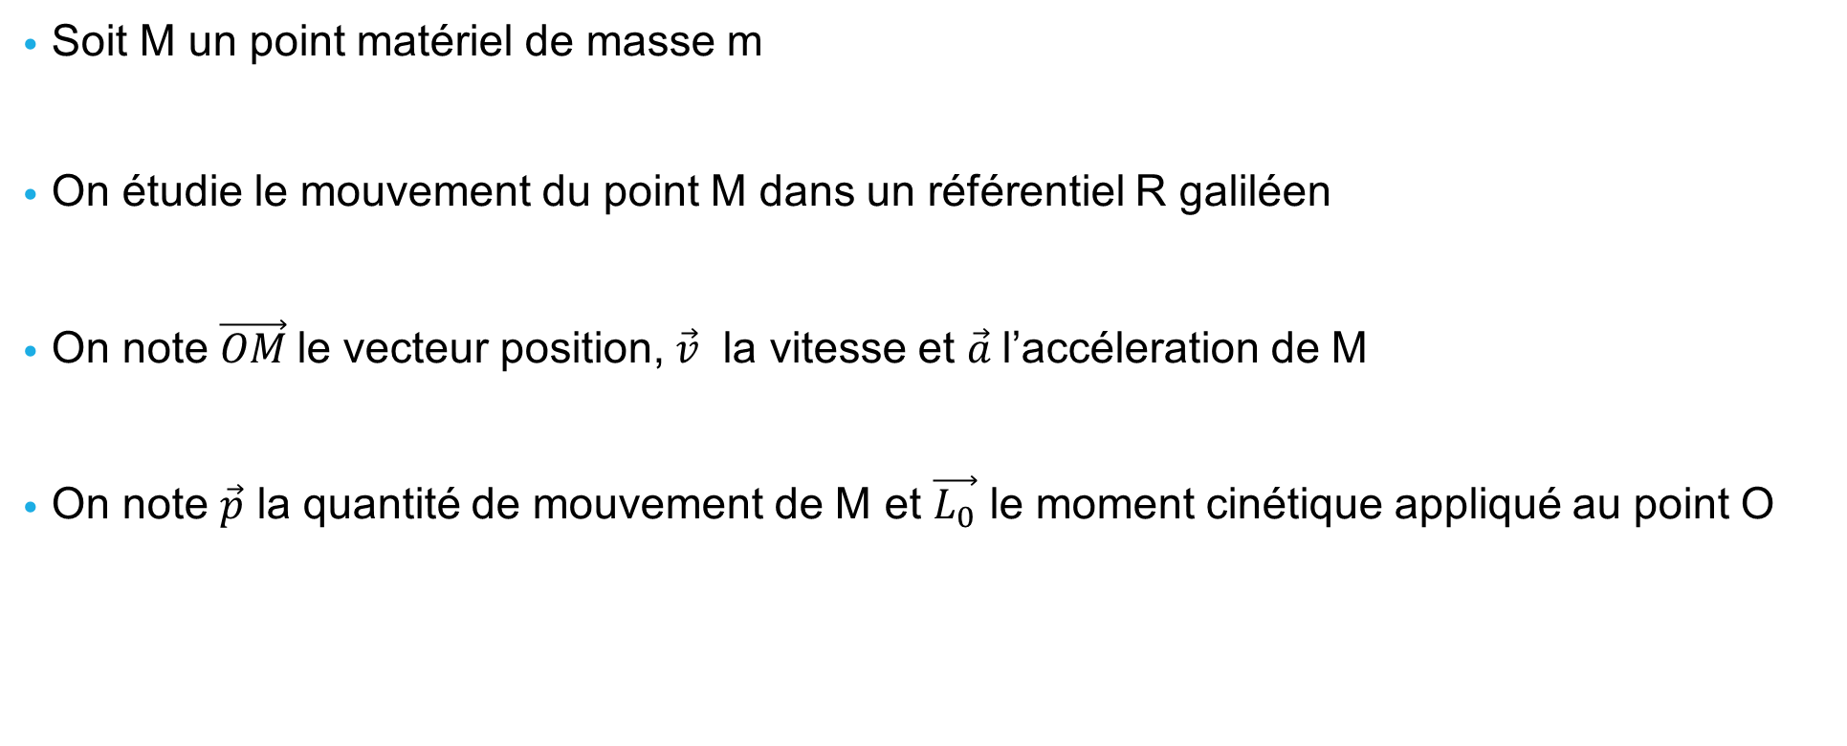
Notation et hypothèses
Soit M un point matériel de masse m
On étudie le mouvement du point M dans un référentiel R galiléen
On note $\vec{OM}$le vecteur position, $\vec{v}$ la vitesse et $\vec{a}$l’accéleration de M
On note $\vec{p}$ la quantité de mouvement de M et $\vec{L_{0}}$ le moment cinétique appliqué au point O

Slide 3
Lois de Kepler
Loi des orbites : Les planètes du système solaire décrivent des trajectoires elliptiques dont le soleil occupe l’un des foyers.
Loi des aires : Les aires balayées par le segment [OM] pendant des intervalles de temps égaux sont égales.
Loi des périodes : Le carré de la période de la révolution d’une planète autour du soleil est proportionnel au cube du demi-grand axe a de sa trajectoire elliptique :

Slide 4
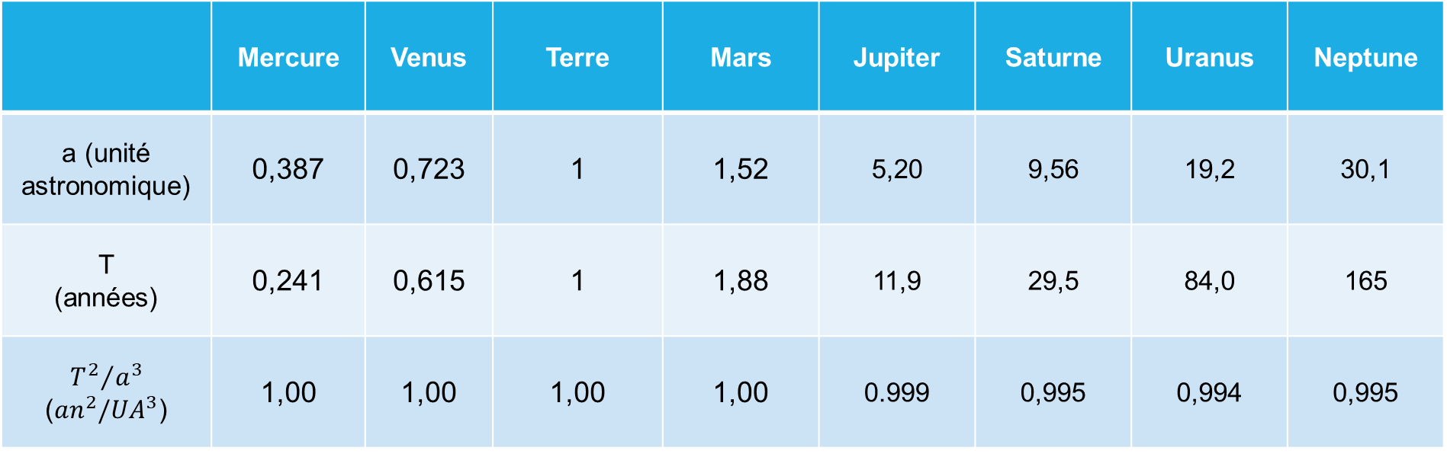
Troisième loi de Kepler
 | Mercure | Venus | Terre | Mars | Jupiter | Saturne | Uranus | Neptune
a (unité astronomique) | 0,387 | 0,723 | 1 | 1,52 | 5,20 | 9,56 | 19,2 | 30,1
T (années) | 0,241 | 0,615 | 1 | 1,88 | 11,9 | 29,5 | 84,0 | 165
$${T^{2}}/{a^{3}}$$ (${an}^{2}/{UA}^{3}$) | 1,00 | 1,00 | 1,00 | 1,00 | 0.999 | 0,995 | 0,994 | 0,995
Physique tout en PCSI 2013

